Slide 1

Сравнение SDN и традиционных сетей
Шагвалиева Е.А.,
гр. К34212

Slide 2
SDN
— программно-конфигурируемая сеть
Основная идея – разделение уровня управления (Control Plane) и уровня передачи данных (Data Plane)
Управление сетью осуществляется через программный контроллер, а устройства просто передают данные

Slide 3
Разделение плоскостей управления и передачи данных
В традиционных сетях каждое устройство принимает решения самостоятельно
В SDN управление сетью вынесено в централизованный контроллер

Slide 4
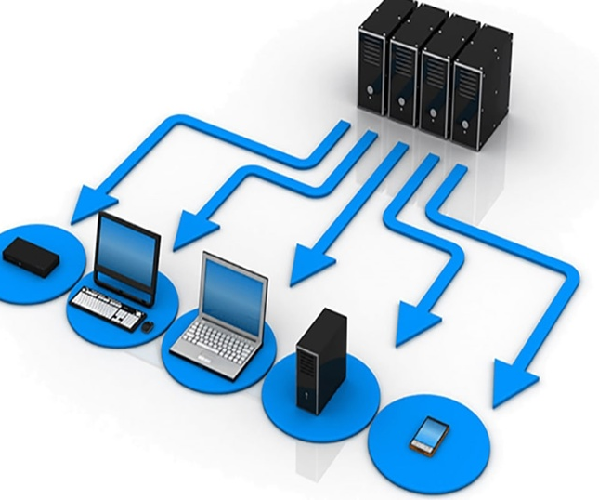
Логически централизованное управление
В традиционных сетях нет единого центра управления
В SDN контроллер управляет всей сетью централизованно

Slide 5
Программируемость сети
В традиционных сетях конфигурация сети жестко задана и требует ручной настройки
В SDN управление сетью происходит через API, программные скрипты и автоматизированные политики

Slide 6
Виртуализация сети
В традиционных сетях каждое физическое устройство (маршрутизатор, коммутатор) соответствует одной логической сети
В SDN можно создавать несколько логических сетей поверх одной физической инфраструктуры

Slide 7
Выводы и перспективы

Slide 8

Спасибо за внимание!
Шагвалиева Е.А., К34212

